Slide 1

Автор: Фирсова Елизавета Дмитриевна

Slide 2


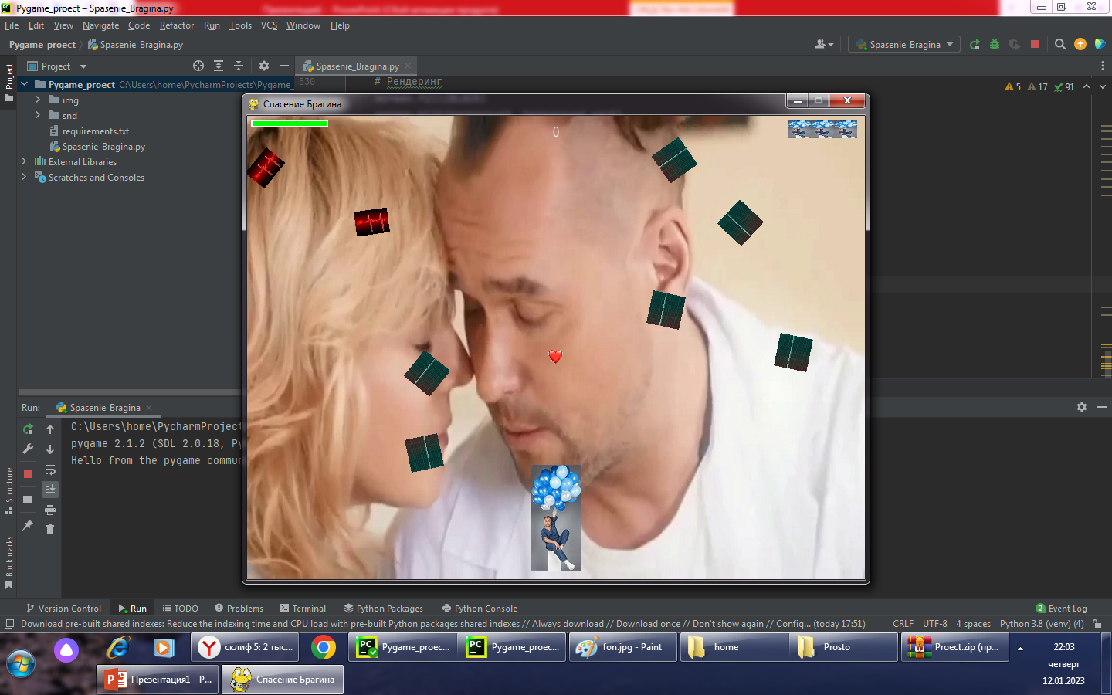
Игра подойдет как для человека, знающего сериал, так и для того, кто слышит о нем впервые.
В основе лежит игра – стрелялка, набирая необходимое количество очков игрок знакомится с сюжетом сериала «Склифосовский.Реанимация»

Slide 3
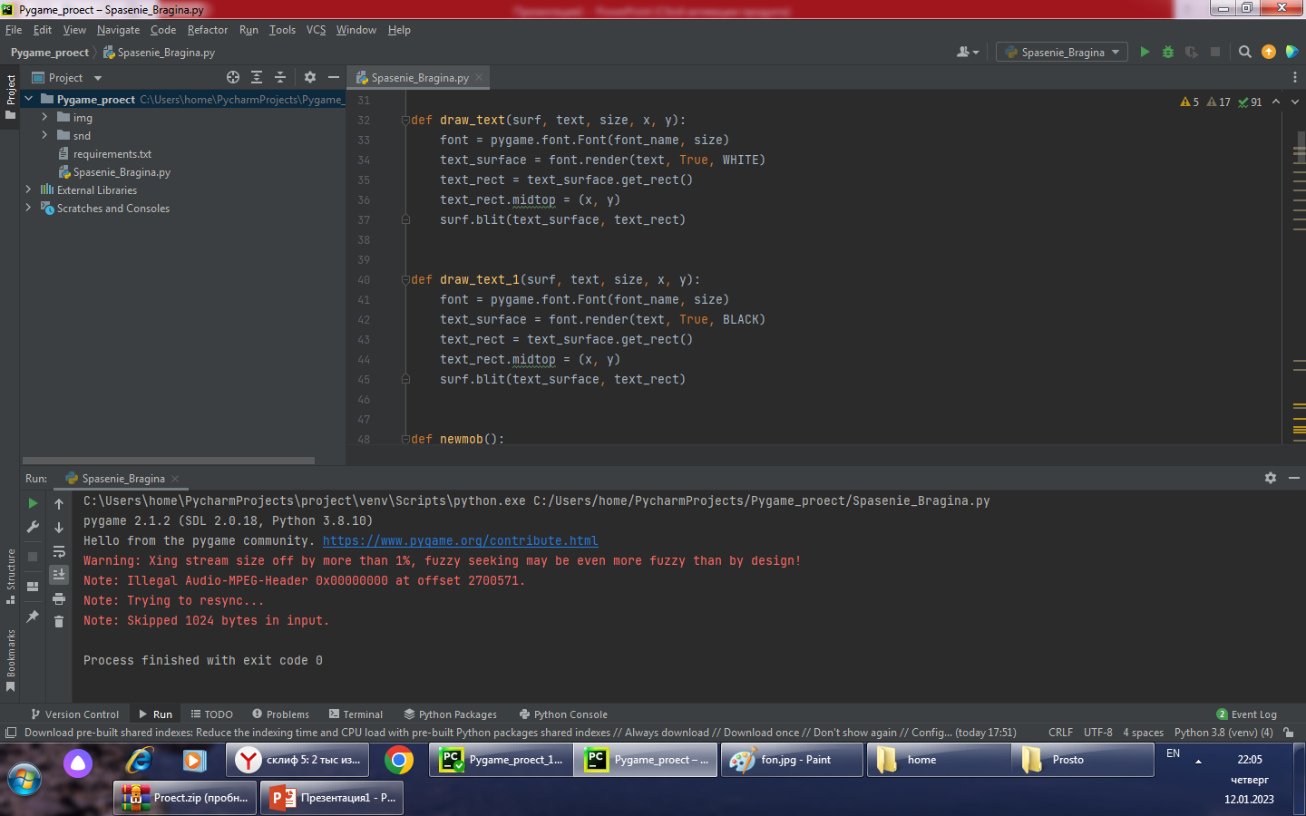
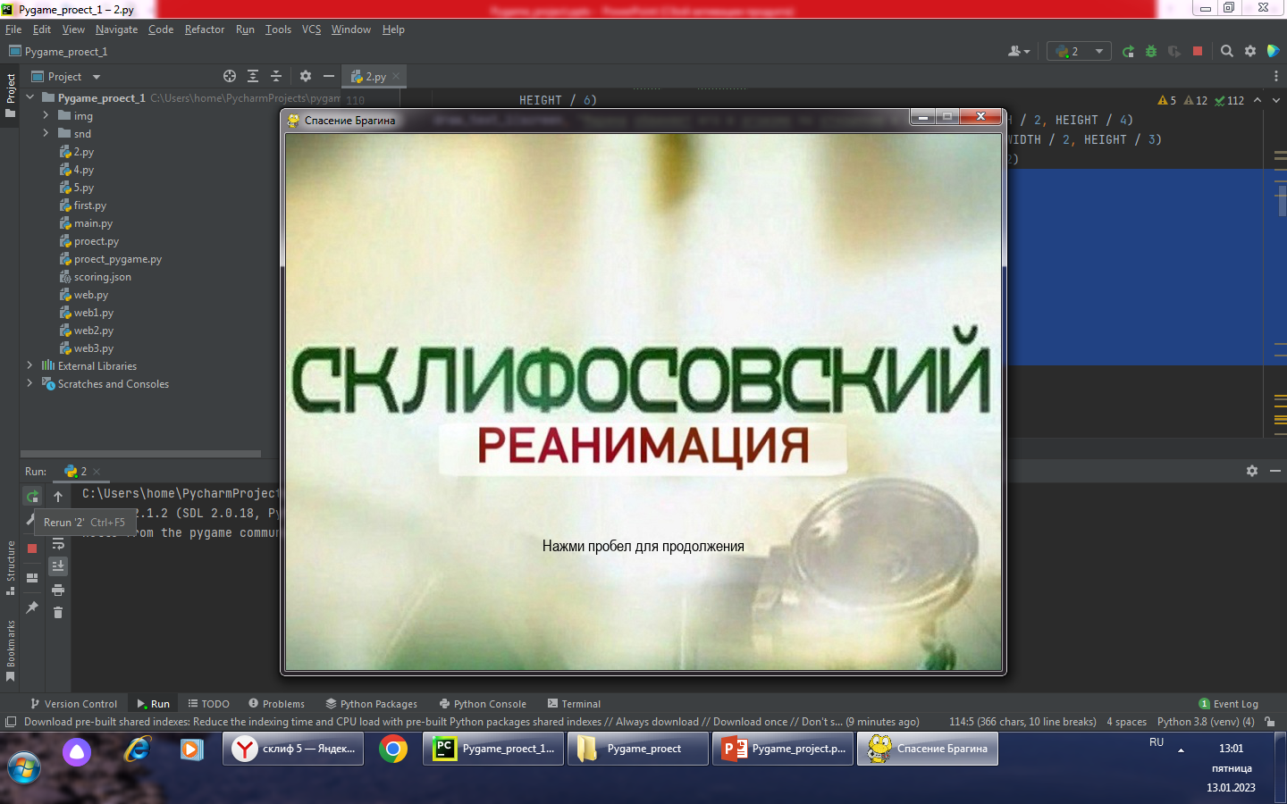
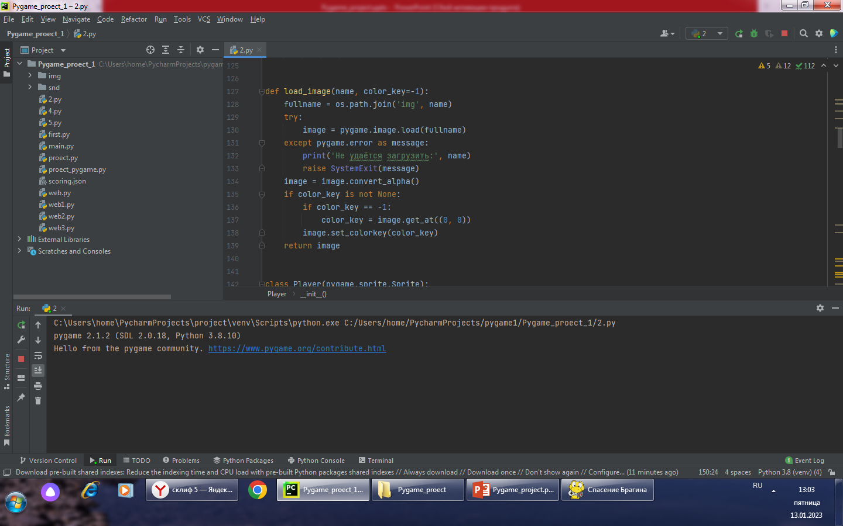
Функции draw_text и draw_text_1 отвечают за то, чтобы на экране появлялся текст
Функция load_image играет одну из важных ролей: убирает ненужный фон картинки
Было: Стало:

Slide 4
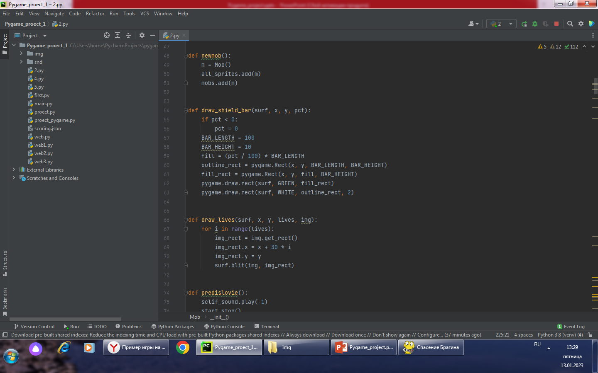
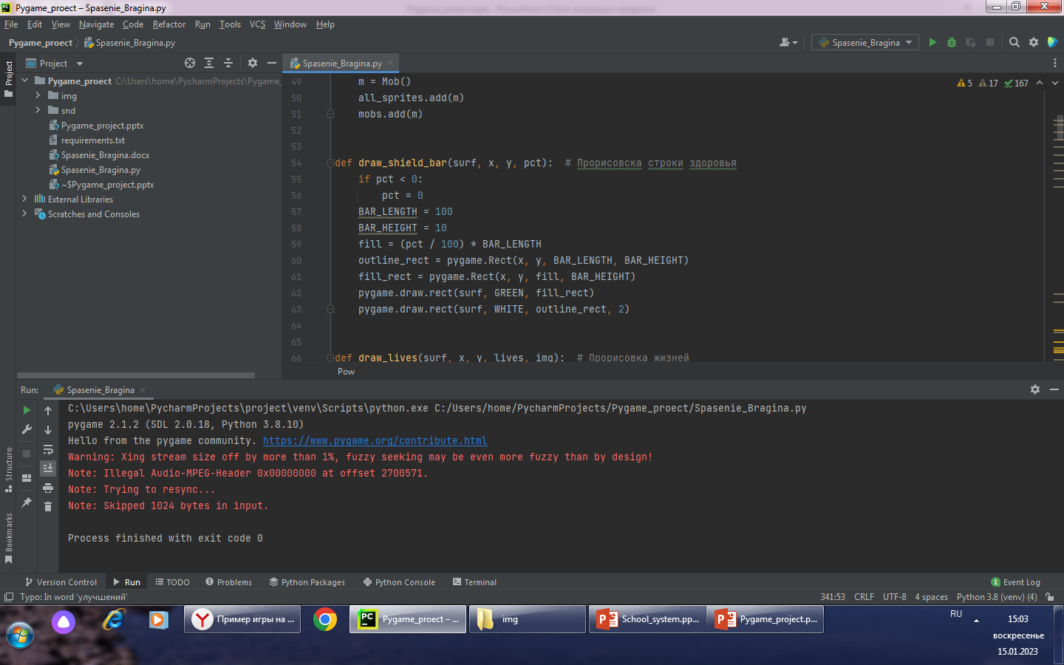
Функция draw_lives изображает жизни в правом верхнем углу
Функция draw_shield_bar изображает счетчик здоровья в левом верхнем углу

Slide 5
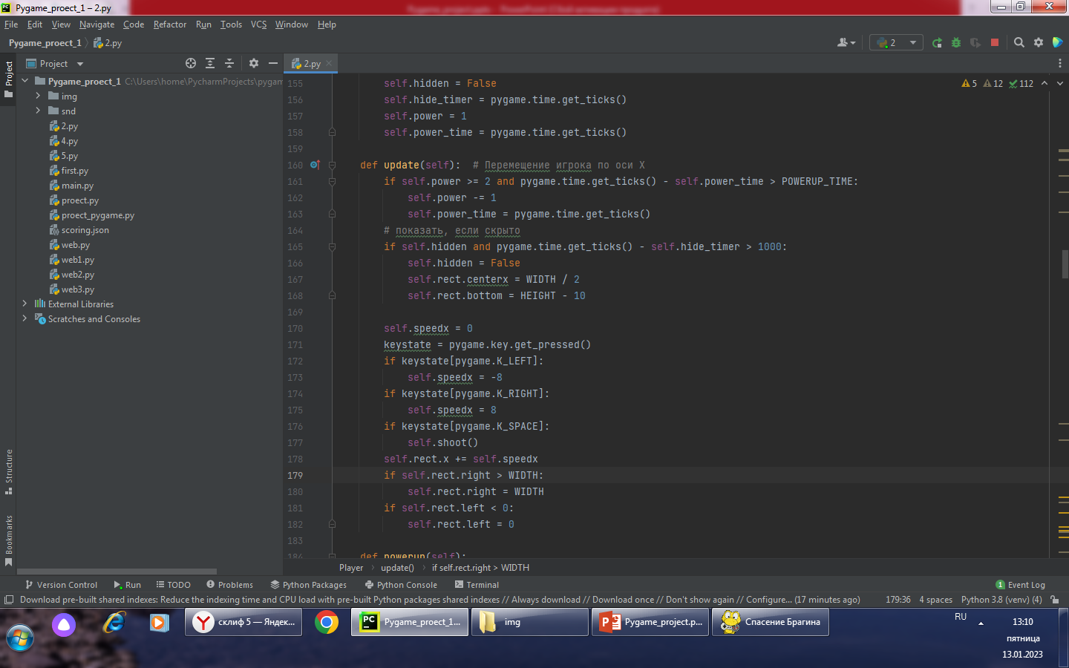
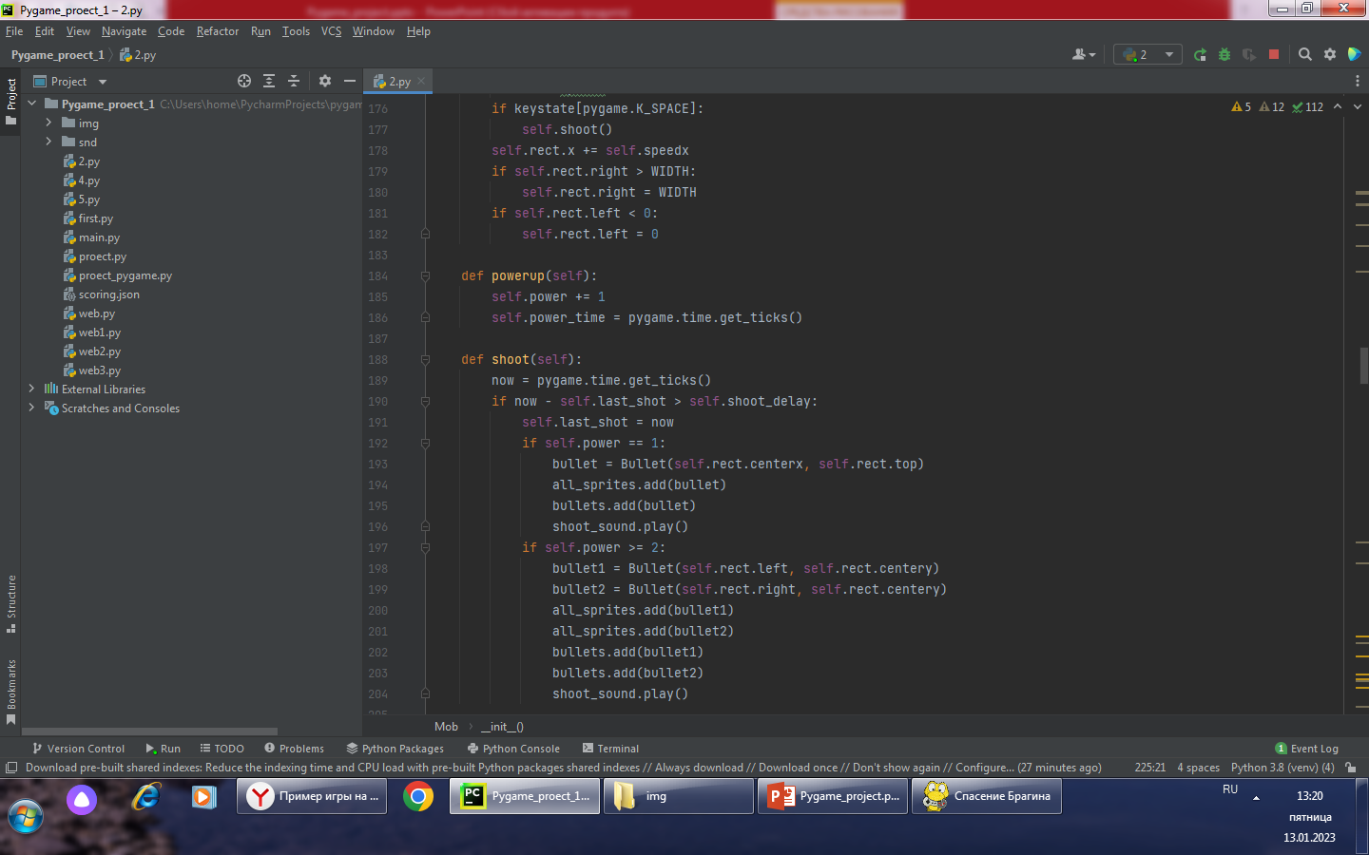
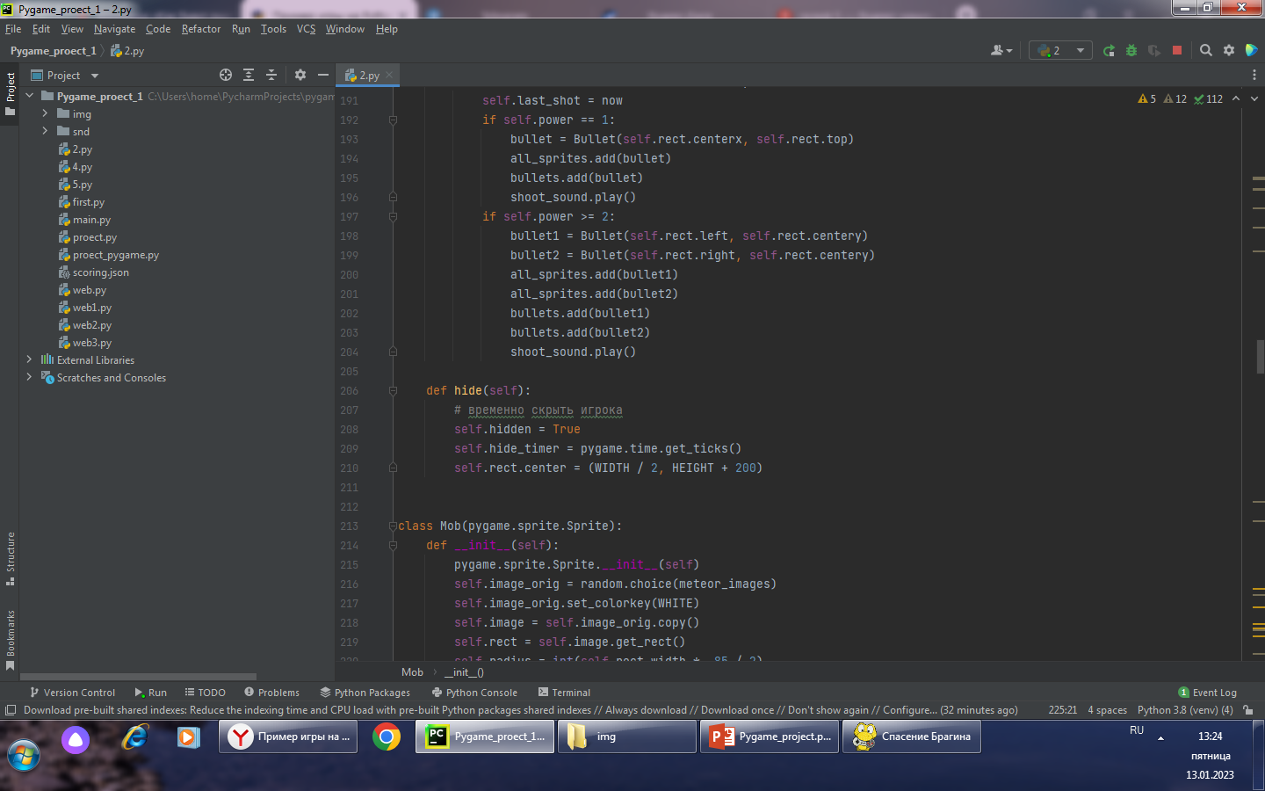
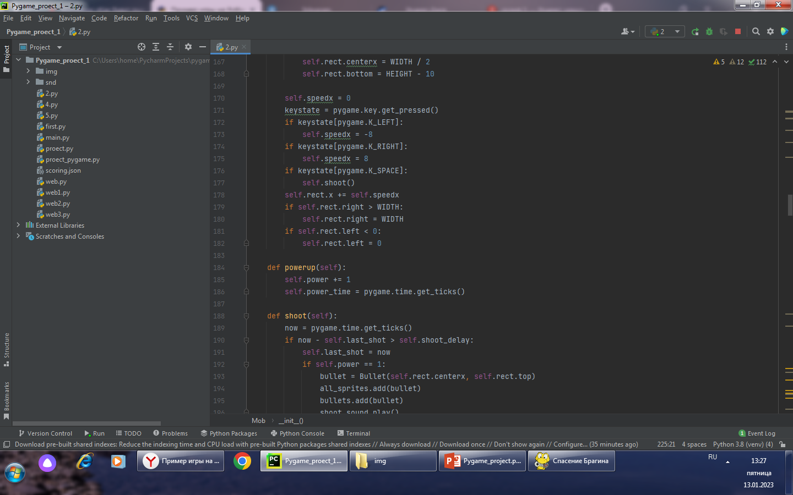
Класс Player
cодержит функции: update, powerup, shoot, hide
Update – функция, отвечающая за перемещение игрока по оси X с некоторой скоростью speedx
Shoot – функция, отвечающая за механику стрельбы
Hide – функция, отвечающая за скрытие игрока, когда закончилось здоровье
Powerup – функция, отвечающая за отслеживание уровня силы

Slide 6
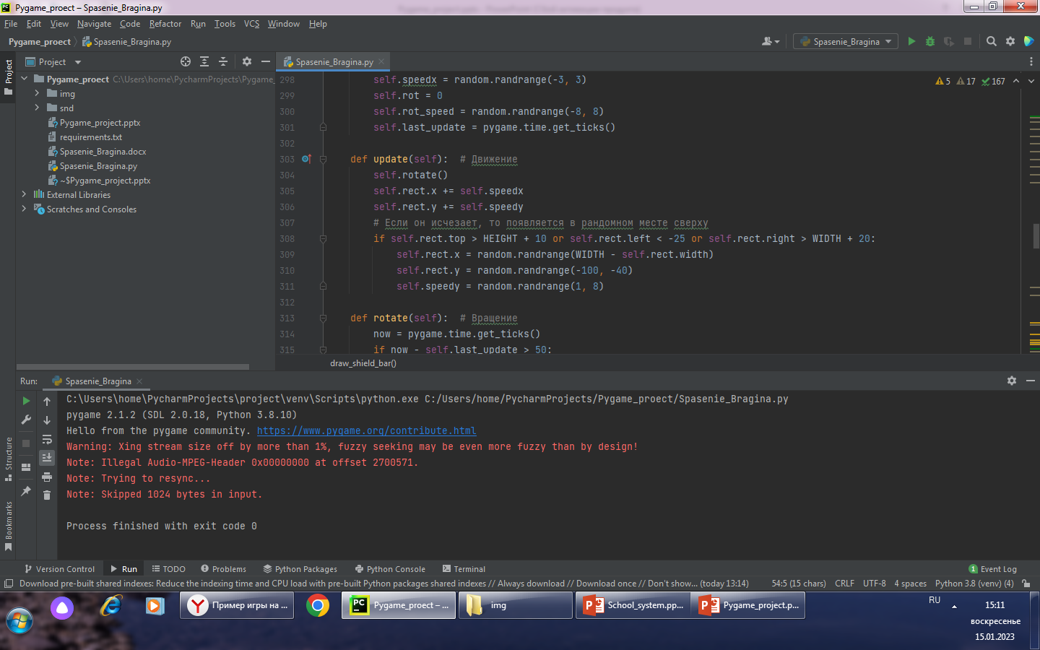
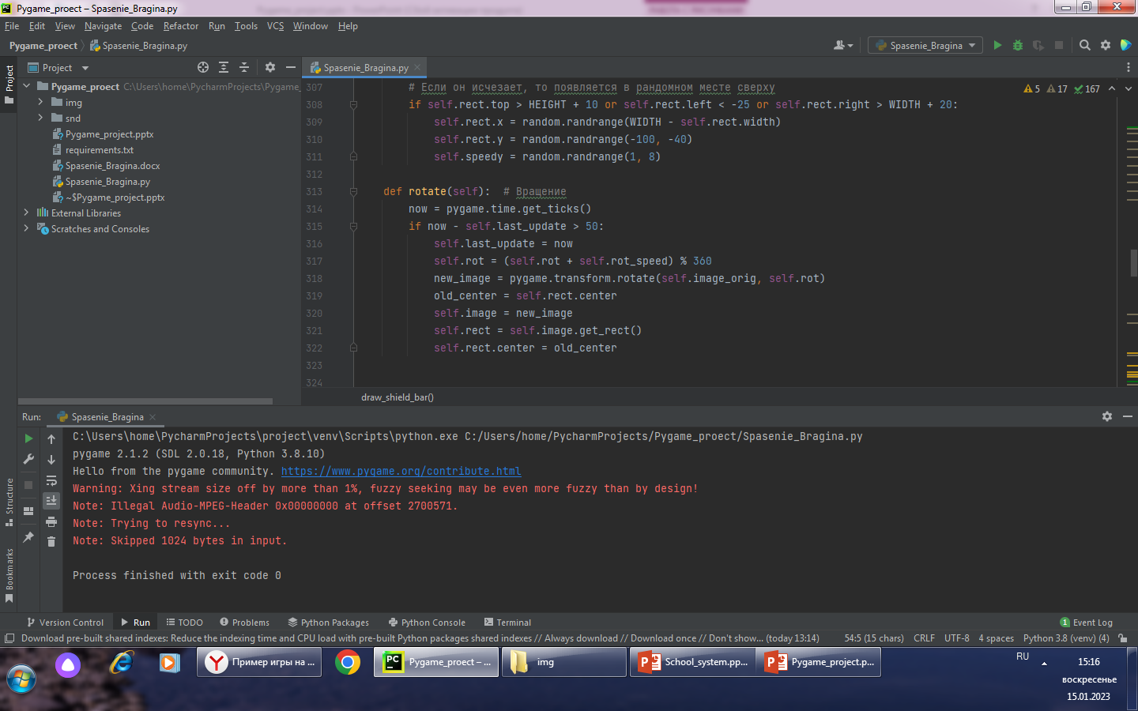
Класс Mob
cодержит функции: update, rotate
Update – функция, отвечающая за перемещение врагов
Rotate – функция, отвечающая за вращение врага во время игры

Slide 7
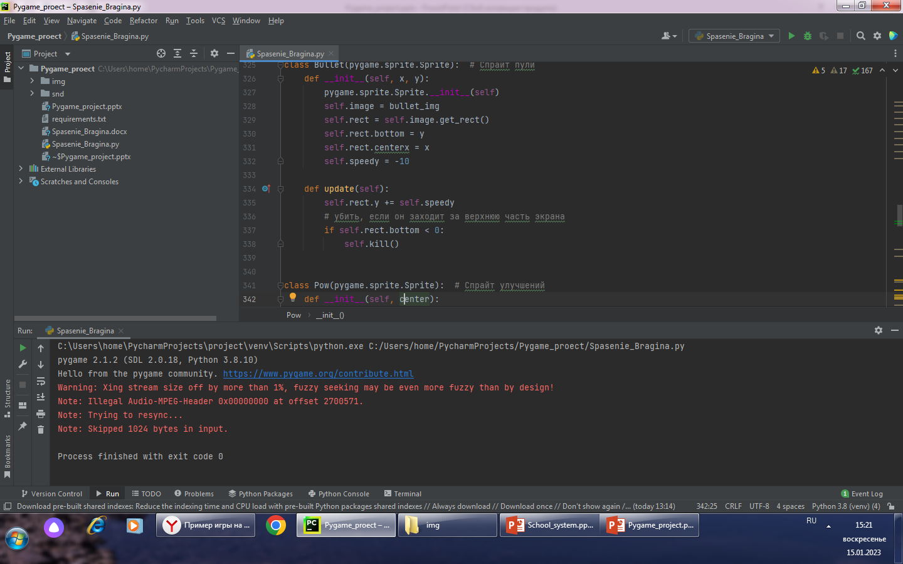
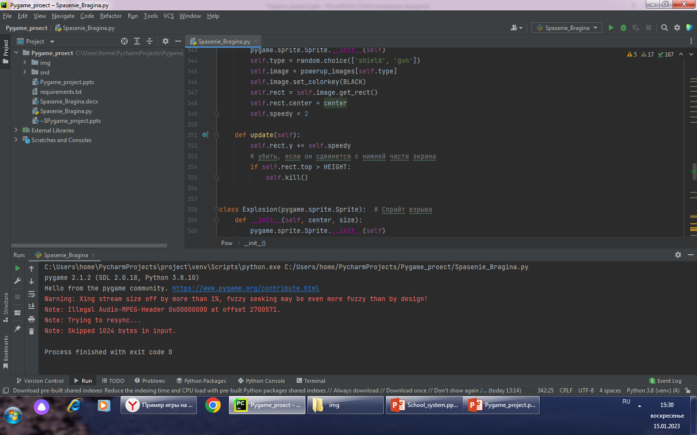
Класс Bullet
cодержит функции: update
Update – функция, отвечающая за движение пули и проверка пересечения врага и пули
Класс Pow
cодержит функции: update
Update – функция, отвечающая за движение выпавших улучшений и удаление их, если достигли нижней части экрана

Slide 8
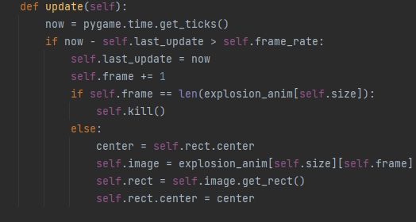
Класс Explosion
cодержит функции: update
Update – функция, отвечающая за анимацию взрыва врага или игрока

Slide 9
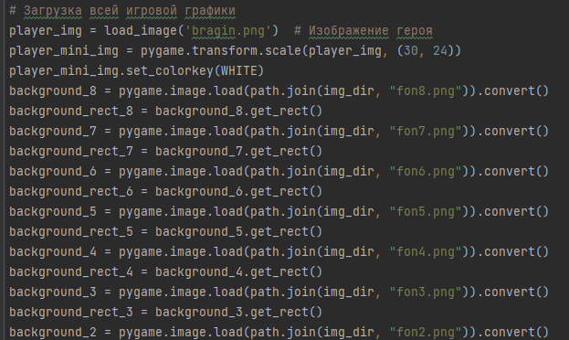


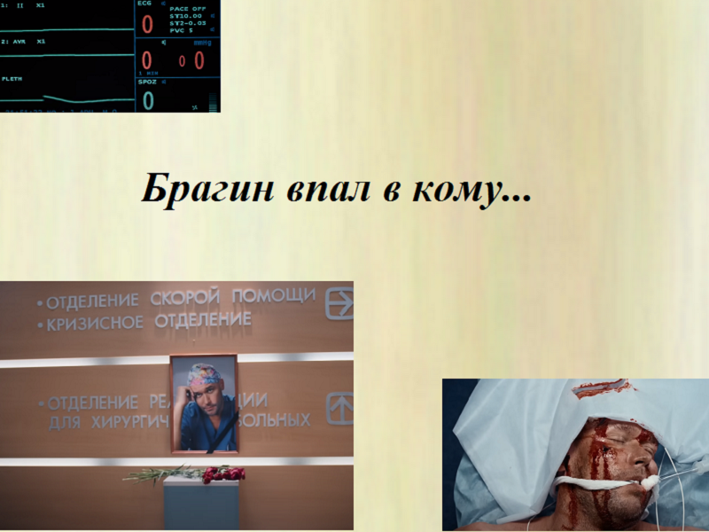
На этом этапе подгружаются фотографии и музыка
Вот некоторые из них:

